Slide 1

Alcance de la Campaña por un Currículum Global de la Economía Social Solidaria en el mundo

Slide 2
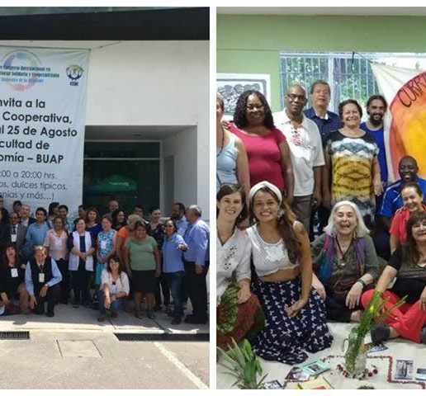
Encontros presenciais :
=Rio de Janeiro, Brasil - Março 2017, -CECIP
=Puebla, México. Agusto 2018 , durante a Conferência Internacional “ Cooperativismo e Economia Social Solidaria “ and IX Encontro da Rede Nacional de Pesquisadores e Educadores em Economia Social Solidária (Redcoop) na Benemérita Universidad Autónoma de Puebla

Slide 3
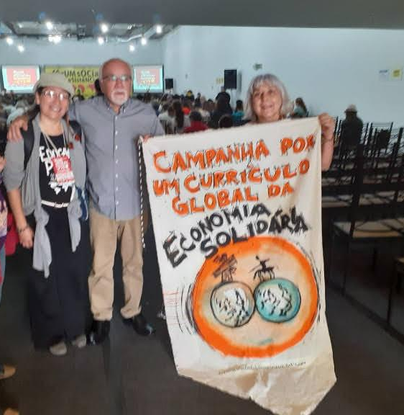
= Salvador, Brasil Forum Social Mundial - Agosto 2018- Tenda das Mulheres, n.8
= Nairobi , Kenya -, 9-11 Dezembro 2018, Congresso Internacional da Campanha por um Curriculum Global da Economia Social Solidária na Africa VIVENDO A COOPERAÇÃO E A CIDADANIA GLOBAL- Nairobi, Kenya
= Barcelona, Espanha 2019 Abril e Julho , Forum Social Mundial das Economias Transformadoras – Encontros Preparatórios

Slide 4
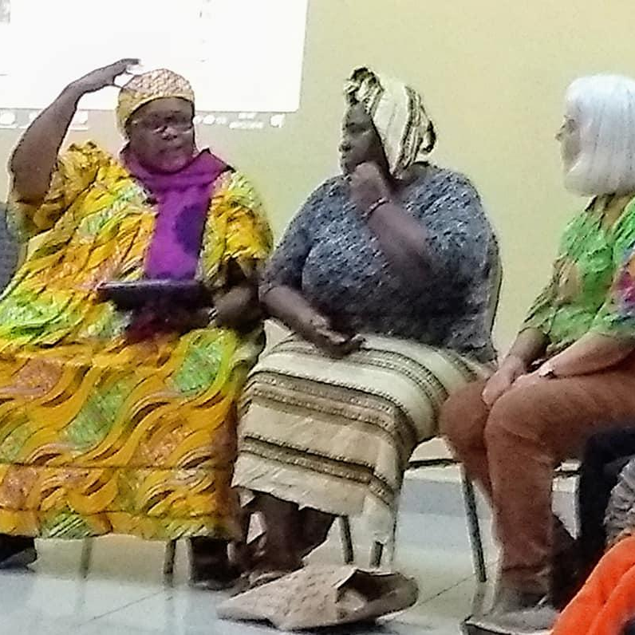
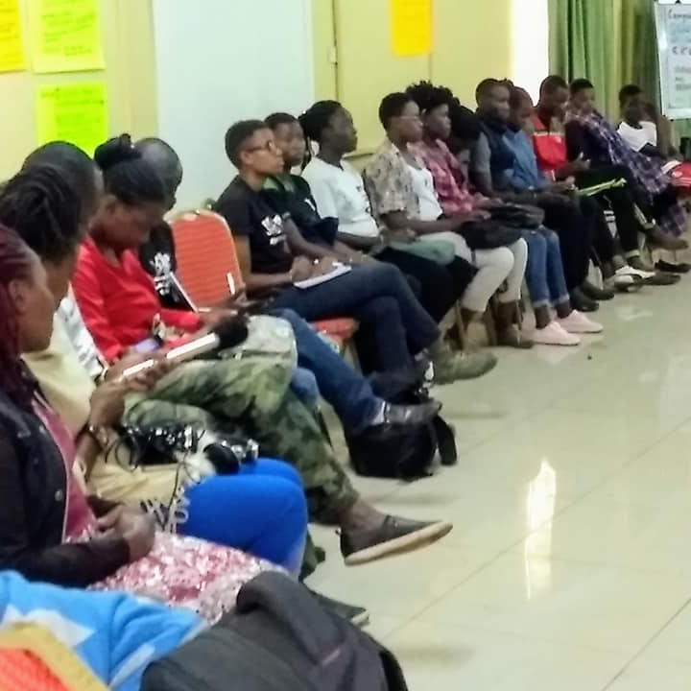

Slide 5
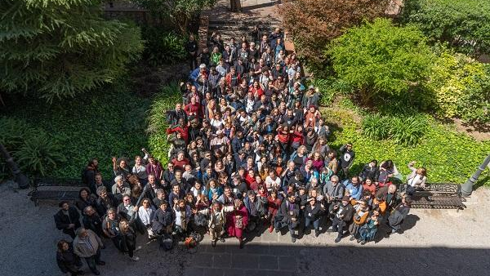
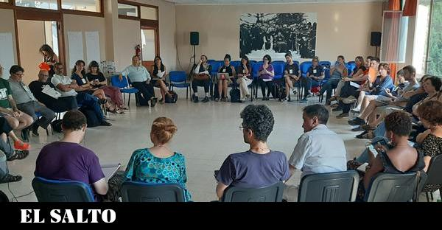
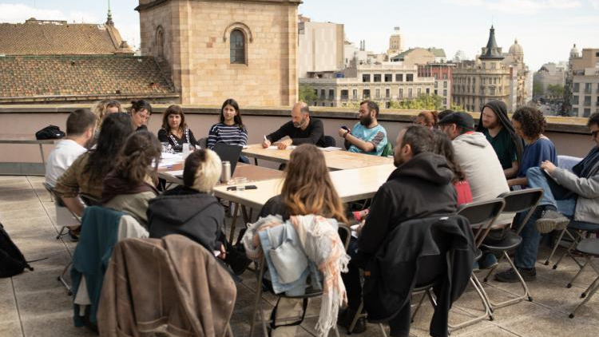
=Barcelona, Espanha, abril y julho 2019 FSMET _Encontros Preparatorios

Slide 6
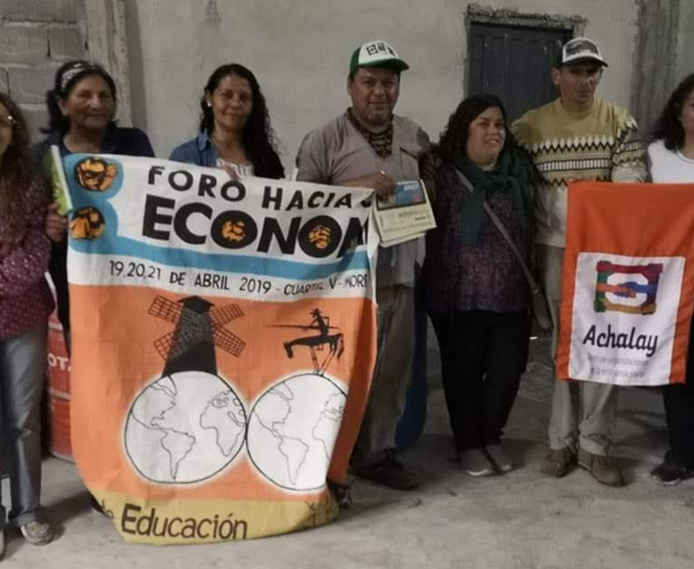
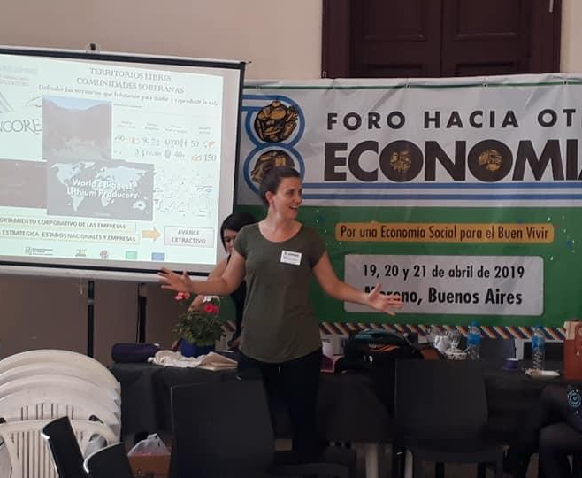
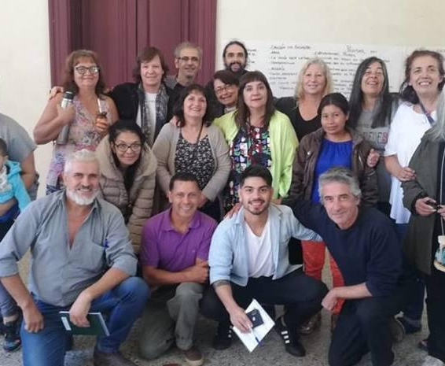
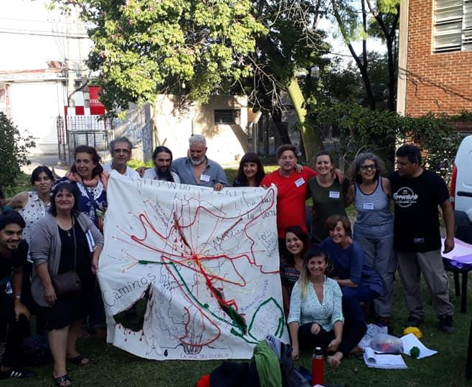
=Moreno e Santiago del Estero,Argentina-, Abril e Dezembro 2019 , 8. Forum Rumo a Outra Economia

Slide 7
= Fhorde próximo a Berlim, Alemanha :Outubro e Dezembro 2019, durante os 2 Encontros da Jornada Transformadora de Aprendizagem de Bridge 4.7
=Helsinki, Finlandia , Dezembro 16-18, 2019 , durante as Oficinas “Paulo Freite Hoje ” de Fingo (*) plataforma de organizações educacionais da Finlândia , muitas cooperando com o Sul Global .
= Quilmes, Argentina – Palestra na Universidad Nacional de Quilmes durante a 2th Conferencia nacional de Economia Solidária “A economia popular diante da crise. Pela defesa de direitos, rumo a uma economía social e ambientalmente sustentável
= Barcelona, Espanha February -14 – 15, 2020 Oficina de Edualter sobre Economias Feministas organizada com a campanha durante as jornadas para apresentação de recuros teóricos reflexões e materiais educativos para a inclusão das economias feministas nas aulas de escolas de ensino fundamental e médio
= Porto Alegre , Brasil , Janeiro 21 -25, 2020 - Forum Social Mundial das Resistências A Campanha participa desse movimento transformador

Slide 8
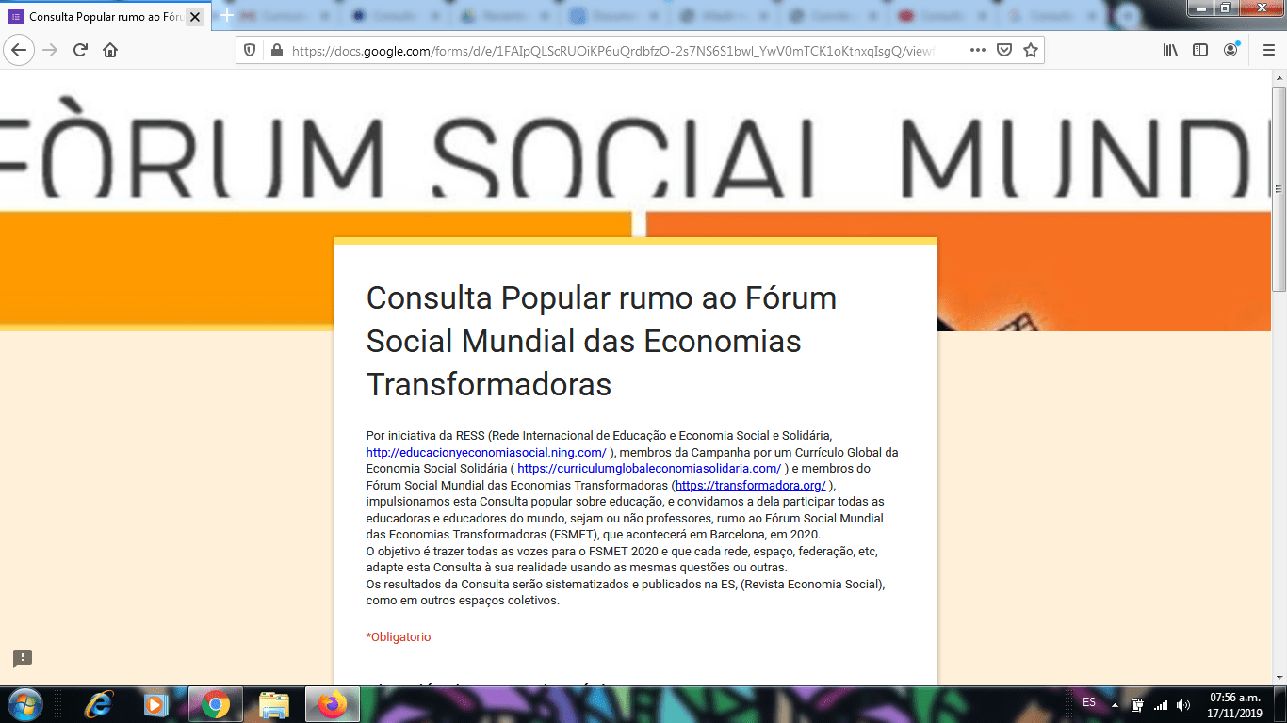
= Consulta Popular Educativa rumo ao Forum Social Mundial das Economias Transformadoras – FSMET - 2020

Slide 9
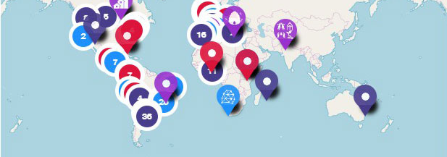
=Mapeamento Participativo de Ferrramentas Educativas com SOCIOECO
https://curriculumglobaleconomiasolidaria.com/herramientas-tools/enviar-herramientas/

Slide 10

=Conversatórios #lacampañaencuarentena ( A Cmapanha em Quarentena )
30 abril 2020 LINK https://youtu.be/lDlCVQfA0bQ

Slide 11


en tiempos de pandemia y camino al FSMET 2020
Didáticas do Buen Vivir ( Bom Viver ) Conversações a partir da sala de aula

Slide 12
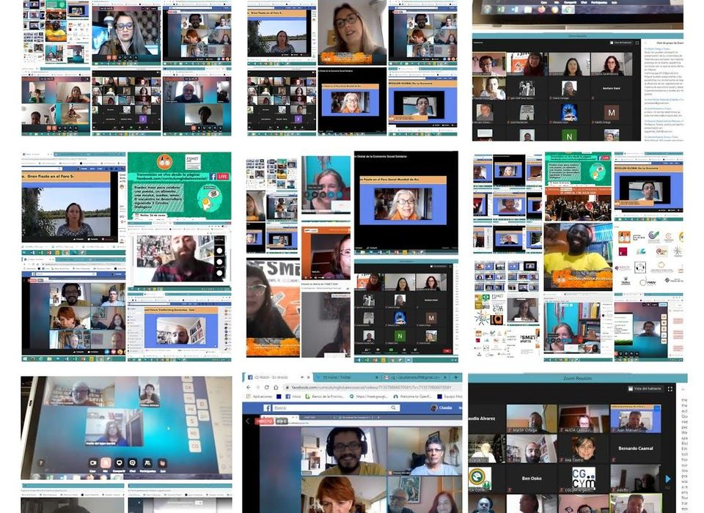

Slide 13
= Junho 13-19 , 2020 Dinheiro Resiliente : ¿Paradigma ou ferramenta ? ; com Heloisa Primavera, co fundadora da RedLASES Red Latinoamericana de Socioeconomía Solidaria –, Eduardo Urturi, membro de Ehkilur, Cooperativa de Consumidores sem fins lucrativos Not for Profit e Goiener, Cooperativa de Recursos Renováveis.
https://www.facebook.com/curriculumglobalecosocial/videos/713570866..
= Junho 18, 2020 , Cooperativa Conhecimentos em Turismo Comunitário , Mexico , com os professores Jose Montesino Brito, Guadalupe Acuña de Mexicali, Martin Ortega de Nayarit https://youtu.be/_0U9BZuQJx8
= Junho 17, 2020 – Estudos de Pós Graduação em Economia Social Solidaria Coreia – Espanha , com . Sumi Cho (Estudante de Doutorado na Universidade Seonggonghue , Seul , Coréia do Sul ) , Professoras Teresa Savall e Gemma Fajardo ( Universidade de Valencia University )= Encontro Coordenado e Traduzido por Miguel Yasuyuki Hirota https://youtu.be/AtGAYV2BtDM
= Junho 16, 2020 , Paz e Economia Social Solidária , com Alicia Cabezudo | International Peace Bureau – IPB Berlin
https://www.facebook.com/watch/?t=18&v=613736816207708
= June 16, 2020,Importancia da ESS na educação superior e articulação com a comunidade ,com Yuliana Ríos | Planejamento e Desenvolvimento Social na instituição universitária “Colegio Mayor de Antioquia de Colombia”-E https://www.facebook.com/curriculumglobalecosocial/
Junho 15 , 2020=Educação Popular e sindical , com Claudio Nascimento | CIRIEC-Brasil | Centro Internacional de Pesquisas e Informação Social International Center of Research and Information on Social, Puem Economia Social e Publica e Alejandro Tombesi | RESS- Rede de Educação e economia social Solidária, Forum Rumo a Outra Economia
https://www.facebook.com/watch/live/?v=704012726810077&ref=watc..
Junho 13, 2020 = Le kéen t’a’anako’on tumen k o’och | Quando nossa comida fala com a gente , On line com os Arux, Yucatán México- , conhecidos de Bernardo Caamal Itzá ,
https://www.facebook.com/aruxpeto/videos/1910575395746087/?t=4
Junho 12 , 2020 =Agroecologia e Educação (China/Argentina), com Tianle (Mercado de Fazendeiros , Pequim , China) Juan Carlos Abdala (Associação de Familias com Identidade de Horticultura , Santiago del Estero, Argentina), Coordenação e Tradução, Miguel Yasuyuki Hirota
http://www.youtube.com/watch?time_continue=3338&v=zWW1crxs_2w&a…

Slide 14
= Junho 12-14 ,2020 – Conhecimentos e Aprendizagens em Feiras de Economia Social Solidária , com Xavi Palos, da Feira de Economia Soclidária de Catalunha , Marcela Leiva Achay , Helena Almirati e Maria del Lujan Bertini d Coordenação de Economia Solidária do, Uruguai https://www.facebook.com/curriculumglobalecosocial/videos/642973839…
Junho 11, 2020:Educação Superior e ESS , Conversações Intercontinentais Mexico – Japan , com Dr Ken Itami, Instituto Sociedade Solidária da Universidade de Hosei (Tokio), Dr. Maria Elena Rojas DIESS-BUAP ( Doutorado Interinstitucional em ESS Interinstitucional IDSSE , BUAP), Dr Jesus Rivera, IDIESS-BUAP México =.Coordenação e Tradução Miguel Yasuyuki Hirota http://www.youtube.com/watch?time_continue=1464&v=sLXlhvpsFog&a...
Junho 10, 2020 – Economias feministas na Sala de Aula : Transformar , pondo a Vida no Centro , com Mariano Flores (Edualter) e Ana Jimenez, Center Ganas de Vivir ( Wish to Live ) , Ecotono https://www.facebook.com/curriculumglobalecosocial/videos/285991572..
=June 10 , 2020 – Pandemia como aprendizagem de Solidariedade ,com Madza Ednir Centro de Criação de Imagem Popular (CECIP) https://www.facebook.com/curriculumglobalecosocial/videos/977039839...
Junho, 9 , 2020 - Conversações Africanas em Tempos de Pandemia African , com Ben Ooko (Centro Amani Kibera) Quênia ,-Africa e Celeste ,Osess (Canadá) https://www.facebook.com/curriculumglobalecosocial/videos/309204810...
Junho 9, 2020 – Educação e Economia Social Solidária , com Marta Mendez, Família Kolping e Colman Blanca Valbina , Familias Beato Adolfo Kolping https://martamendez1955.wixsite.com/kolping-peregrina
Junho 8, 2020 -Abordagem decolonial em Pesquisa : Aline Mendonca Dos Santos | Grupo de Estudos em Economia Solidária – ECOSOL/CES – Programa de Pós-Graduação em Política Social e Direitos Humanos da Universidade Católica de Pelotas- Claudia Alvarez | Campanha por un Currículum Global da ESS-Red Educación y ESS https://www.facebook.com/curriculumglobalecosocial/videos/319234318...

Slide 15
Forum Internacional de Finanças éticas Alternativas (virtual) , Abril 22 2020 , sede da Hegoa(Bilbao) ,convite de Elkarcredit, de Finantzaz Haratago .,https://www.facebook.com/events/867807397060097/
V Conferência Internacional de estudos de Desenvolvimento (V CIED) https://vcied.org/

Slide 16
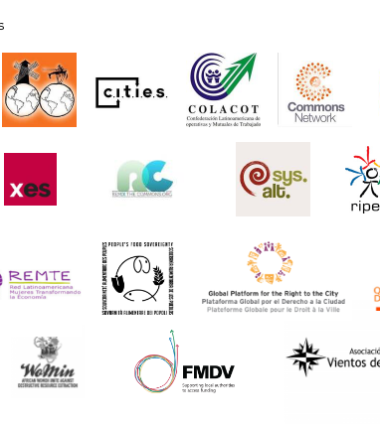
FSMET VIRTUAL WSF ET COMITÊ COORDINADOR
https://forum.transformadora.org/conferences/programme/program/1062

Slide 17
=Junho 26 CELEBRANDO A CAMPANHA POR UM CURRICULO GLOBAL DA SSE https://youtu.be/JsyU_v5pzhc
Junho 28 – Campanha por um Curriculo Global da Economia Social Solidaria, com
RIPESS intercontinental -Oficina on line " Intercambio de Perspectivas e Ferramentas educativas em Economia Social Solidária
Junho 29 – “ECONOMIA AZUL 2020 – isto é apenas o começo”
https://youtu.be/VRpt72sjDxo 29
= Junho 30 – Economia solidária em Catalunha , with Jordi Estivill e comentários de Mr. Nobuhiro FURUMURA (presidente da JWCU )e Prof. Iwao TAKAHASHI ( Nihon University ). https://youtu.be/5Lt6358EYZk
Julho 1 Economia Solidária na Ásia Oriental (Coréia do Sul , Hong Kong e Japão) https://youtu.be/qNeNTUyCMo4
= Apresentação do Projeto da Universidade do Bien Vivir (Bom Viver) em Aceitamos o Desafio, Parte II FSMET https://transformadora.org/acceptem-el-repte-les-economies-transformadores-enfront-la-covid-19

Slide 18
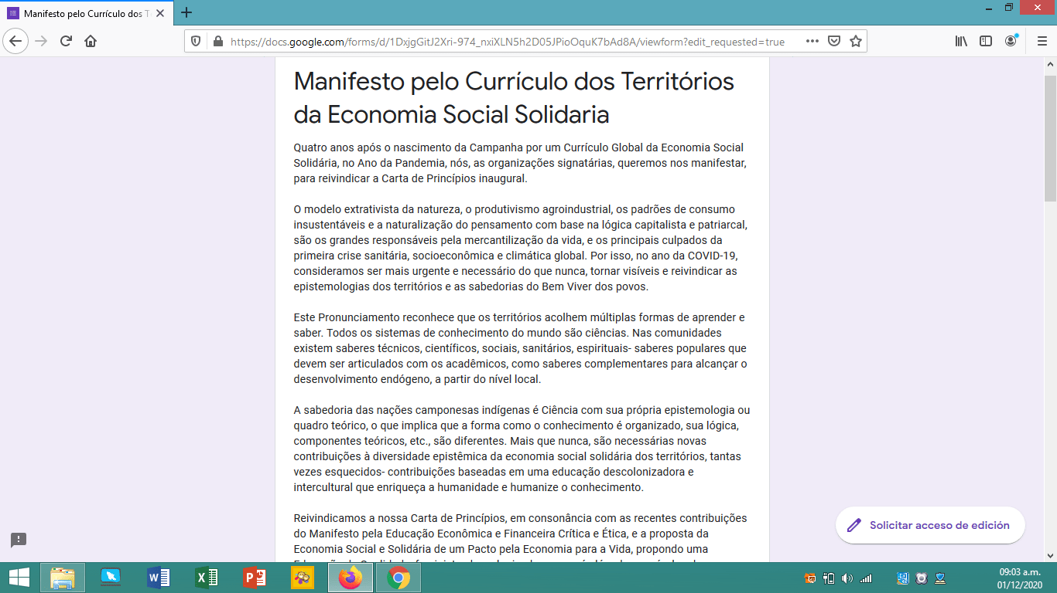

Slide 19


